Slide 1
CS Task 3
Design Thinking

Slide 2
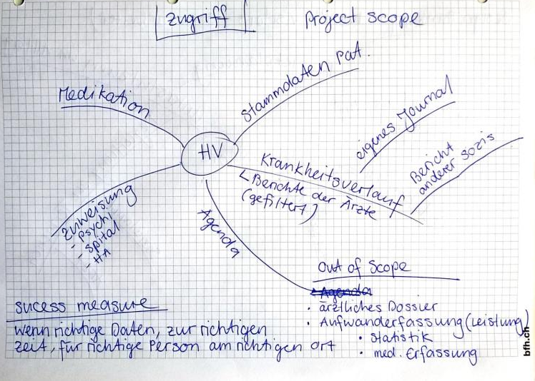
Scoping

Slide 3
Research
Telefonat mit Sozialarbeiterin Kanton SO
Hauptfrage: Was genau tut ein Health Visitor?

Slide 4
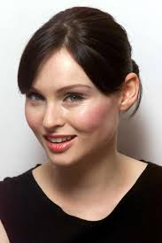
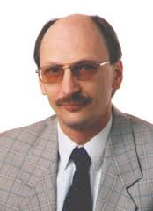
Synthesize
Sophie, 29
Hans-Peter, 52

Slide 5
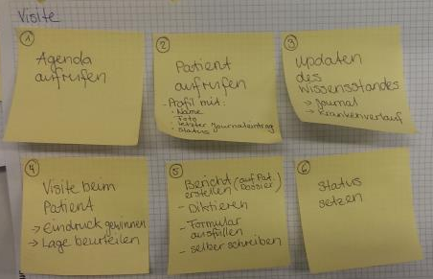
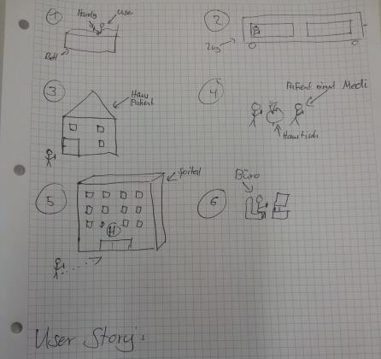
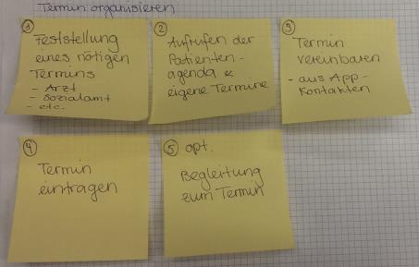
Design

Slide 6
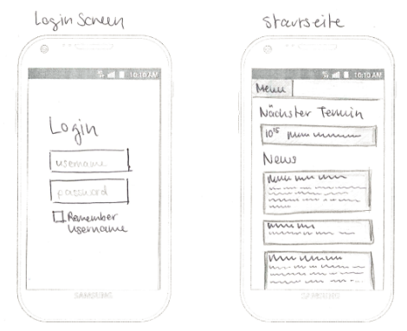
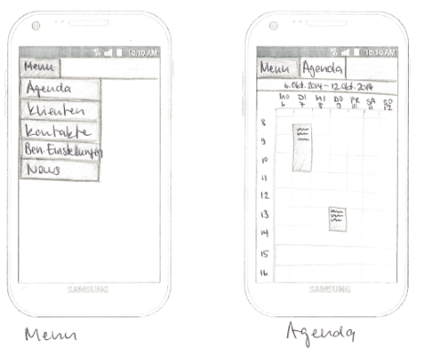
Prototype I

Slide 7
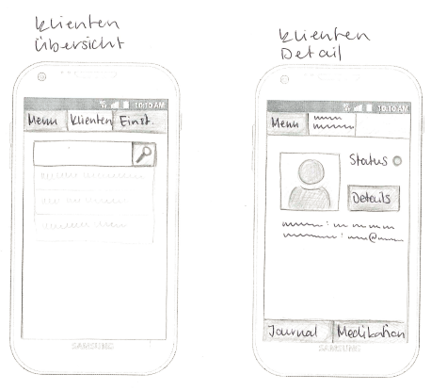
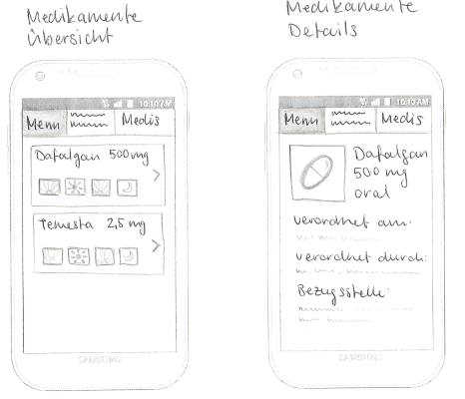
Prototype II

Slide 8
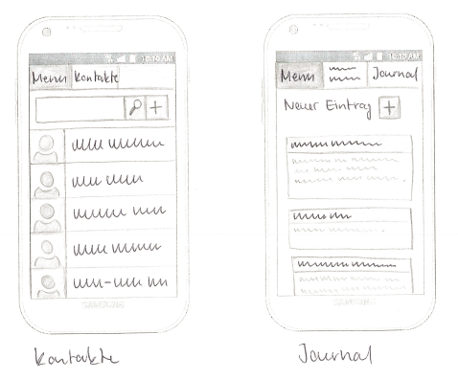
Prototype III

Slide 9
Validation
Testlauf mit Mitarbeit Spitex «Mittelpunkt Mensch»

